Slide 1
3.1.2.Boshlang‘ich ta’limning yangi avlod darsliklari va o‘quv qo‘llanmalari tahlili
4K
TAHLIL
METOD
2 soat amaliy mashg‘ulot uchun taqdimot
NATIJA
Darslik sahifasi → tahlil → yangi metod → natija
Taqdimotchi: Xusanova Madina Askarovna
1

Slide 2
Asosiy metodik g‘oya
Darslikni almashtirmaymiz — uning imkoniyatini ochamiz
Darslik
sahifasi
→
Tahlil
→
Kuchli
tomon
→
Boyitish
nuqtasi
→
Yangi
metod
→
Aniq
natija
Bosh g‘oya: har bir topshiriq avval mazmuni va faoliyati bo‘yicha o‘rganiladi, keyin o‘quvchini fikrlash, muloqot, hamkorlik va ijodga olib boradigan metod qo‘shiladi.
“Javob” emas, “javob + izoh + dalil + amaliy qo‘llash” muhim.
3

Slide 3
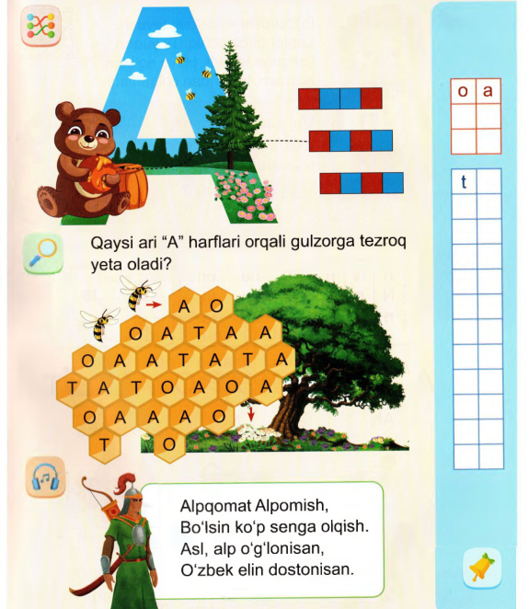
Alifbe: tovush-harf munosabatini ochish
Tavsiya etiladigan metod: “Tovush ovchilari”
Kuchli tomoni
Harfni vizual ajratish, diqqat va o‘qish motivatsiyasini birlashtiradi.
Boyitish nuqtasi
Faqat yo‘lni topish bilan cheklansa, og‘zaki nutq imkoniyati to‘liq ochilmaydi.
Qayta ishlangan topshiriq
A harflari yo‘lini topgach, A tovushi keladigan so‘zlar aytiladi va bittasi bilan gap tuziladi.
Kutilayotgan natija: o‘quvchi [a] tovushini so‘z tarkibida aniqlaydi va nutqda qo‘llaydi.
5

Slide 4
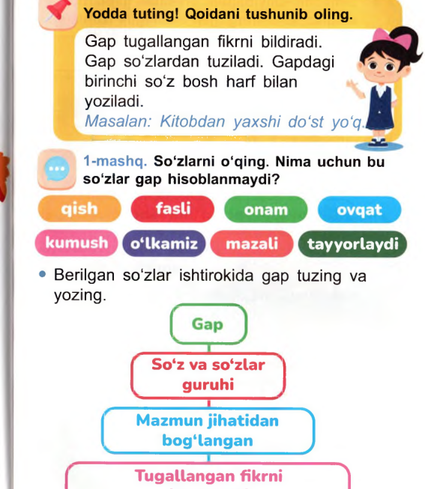
Ona tili: gap tushunchasini anglash
Tavsiya etiladigan metod: “Gap konstruktori”
Kuchli tomoni
“Nima uchun?” savoli orqali qoidani anglashga olib boradi.
Boyitish nuqtasi
Bir xil gap tuzish kreativ va kommunikativ faoliyatni cheklashi mumkin.
Qayta ishlangan topshiriq
Guruhlar rangli kartochkalardagi so‘zlardan mazmunli gaplar tuzadi, “Nega bu gap?” degan dalilni aytadi.
Kutilayotgan natija: o‘quvchi so‘zlar guruhini gapdan farqlaydi va tugallangan fikr tuzadi.
6

Slide 5
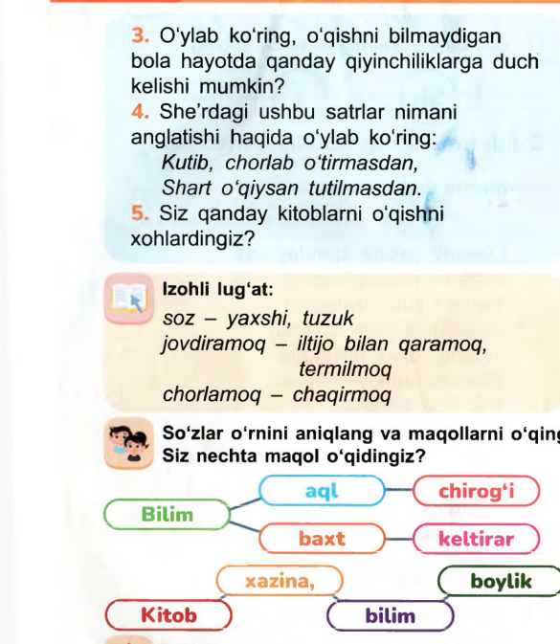
O‘qish savodxonligi: matndan hayotga
Tavsiya etiladigan metod: “Dalil top — hayotga bog‘la”
Kuchli tomoni
Matndan tayyor javob topish bilan cheklanmay, shaxsiy munosabat talab qiladi.
Boyitish nuqtasi
Bolalar qiyinchilikni umumiy aytib, aniq hayotiy dalil keltirmasligi mumkin.
Qayta ishlangan topshiriq
“O‘qish nima uchun kerak?” savoliga maktabda, ko‘chada va uyda uchta vaziyat yoziladi.
Kutilayotgan natija: o‘quvchi sabab-oqibatni tushuntiradi va matn mazmunini kundalik hayotga ko‘chiradi.
7

Slide 6
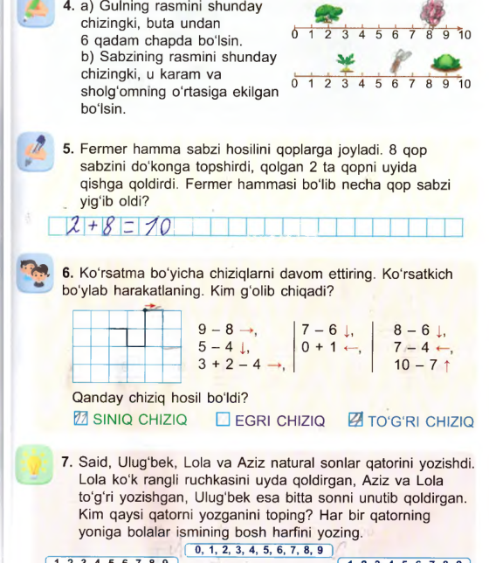
Matematika: yechimni asoslash
Tavsiya etiladigan metod: “Yechimni himoya qil”
Kuchli tomoni
Matematik bilimni vizual, hayotiy, fazoviy va mantiqiy faoliyat bilan bog‘laydi.
Boyitish nuqtasi
Tez javob topgan o‘quvchi yechim yo‘lini tushuntirmay qolishi mumkin.
Qayta ishlangan topshiriq
Juftliklar masalani yechadi, “Nega aynan shu amal?”ni izohlaydi va yangi masala yaratadi.
Kutilayotgan natija: o‘quvchi amalni hayotiy vaziyatga mos tanlaydi va yechimni dalillaydi.
8

Slide 7
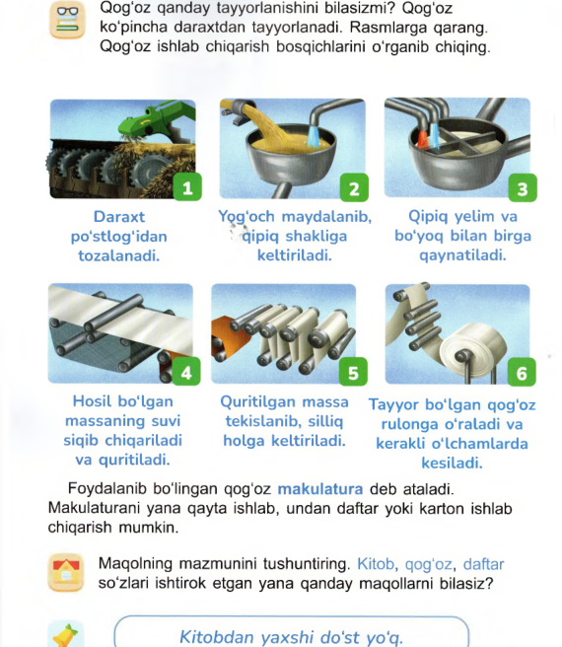
Tabiiy fanlar: jarayonni tushunish
Tavsiya etiladigan metod: “Ketma-ketlikni tikla”
Kuchli tomoni
Jarayonli rasm sabab-oqibat va ketma-ketlikni tushunishga yordam beradi.
Boyitish nuqtasi
Rasm izohlarini o‘qish bilan cheklansa, tadqiqiy fikrlash kamroq ishlaydi.
Qayta ishlangan topshiriq
Rasm bosqichlari kartochkalarga ajratiladi, guruh tartiblaydi va “Nega keyin shu bosqich?” savoliga javob beradi.
Kutilayotgan natija: o‘quvchi jarayon ketma-ketligini izohlaydi va ekologik ahamiyatni anglaydi.
9

Slide 8
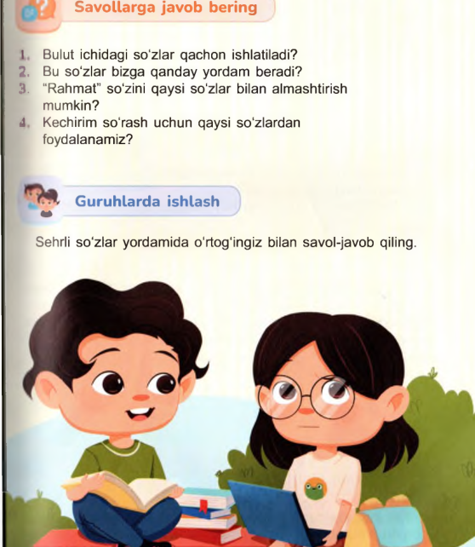
Tarbiya: odobli so‘zlarni muloqotda qo‘llash
Tavsiya etiladigan metod: “Vaziyatli dialog”
Kuchli tomoni
Bilimni bevosita muloqotda qo‘llashga yo‘naltirilgan.
Boyitish nuqtasi
Aniq vaziyat berilmasa, dialoglar sodda va bir xil bo‘lib qolishi mumkin.
Qayta ishlangan topshiriq
“Qalam so‘rash”, “kechirim so‘rash”, “minnatdorlik bildirish” vaziyatlariga mos 3–4 jumlalik dialog tuziladi.
Kutilayotgan natija: o‘quvchi odobli so‘zlarni real vaziyatda mos tanlaydi va qo‘llaydi.
10

Slide 9
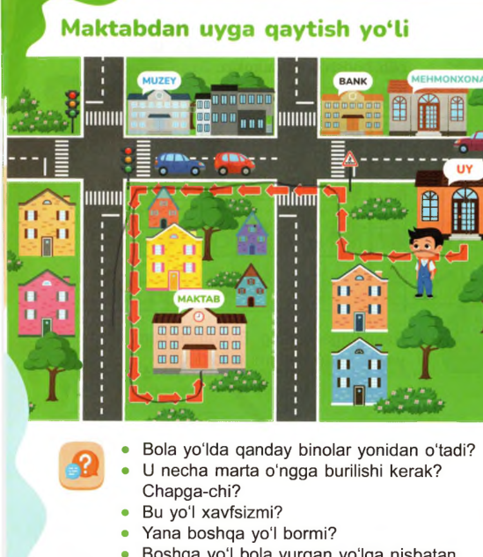
Informatika: algoritmni harakat orqali anglash
Tavsiya etiladigan metod: “Jonli algoritm”
Kuchli tomoni
Yo‘nalish tushunchasini real hayotdagi xavfsiz yo‘l bilan bog‘laydi.
Boyitish nuqtasi
Faqat rasm ustida og‘zaki javob berish ketma-ket buyruqlar mohiyatini yetarli ochmasligi mumkin.
Qayta ishlangan topshiriq
“Robot” va “dasturchi” rollari orqali oldinga, o‘ngga, chapga buyruqlari ketma-ket bajariladi.
Kutilayotgan natija: o‘quvchi marshrutni tahlil qiladi, xatoni topadi va tuzatadi.
11

Slide 10
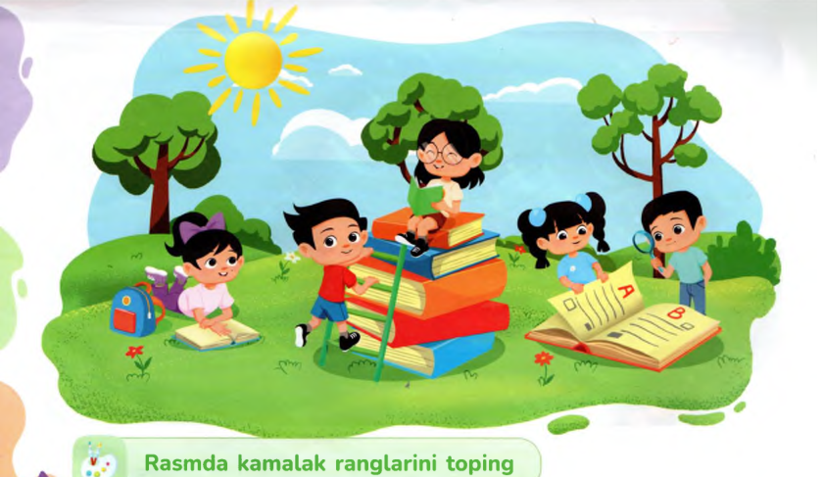
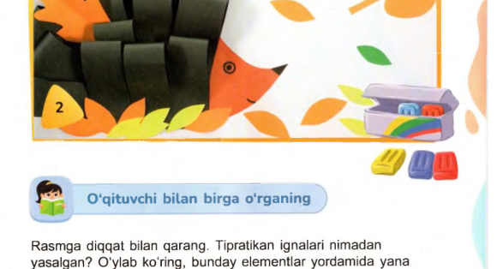
Tasviriy san’at va Texnologiya
Ijodiy topshiriqlarni mahsulotga aylantirish
Tasviriy san’at: “Bir rasm — uch talqin”
O‘quvchi detallarni tanlaydi, ranglarni shaxsiy talqin qiladi va kichik “kayfiyat tasviri” eskizini yaratadi.
Texnologiya: “Loyiha ustaxonasi”
Muammo → g‘oya → eskiz → material → mahsulot → sinov. O‘quvchi ochiq vazifada tayanchli ijod qiladi.
Natija: rang, material va usulni maqsadga muvofiq tanlash hamda g‘oyani asoslab himoya qilish.
12

Slide 11
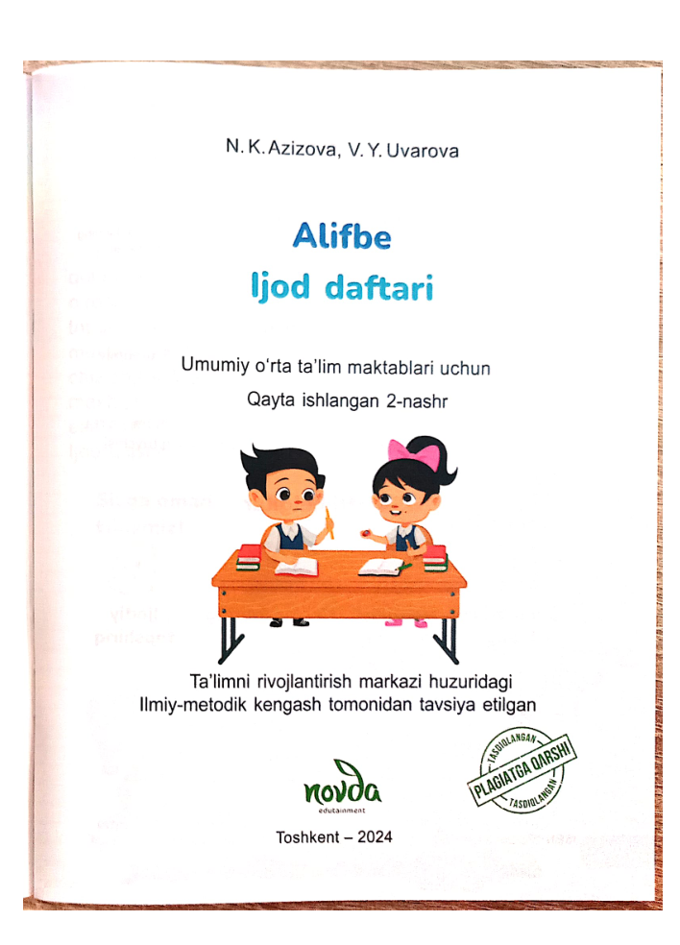
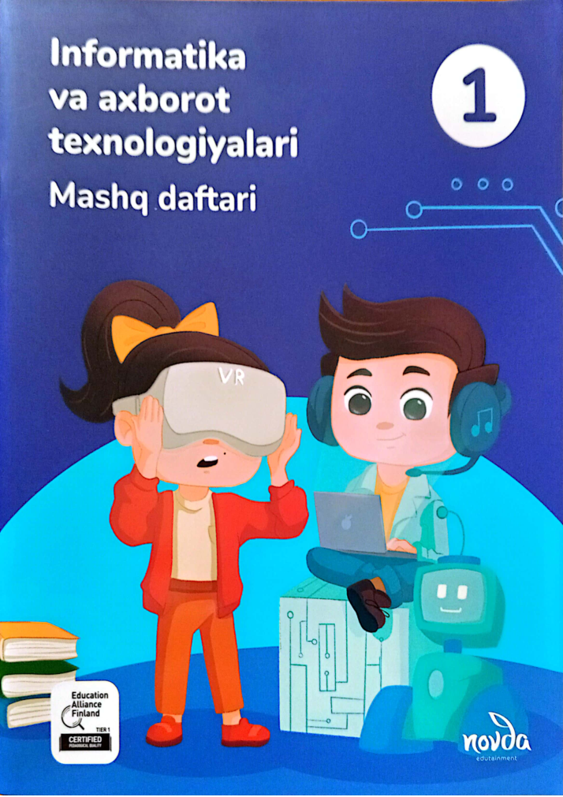
Darslik va qo‘shimcha daftarlar tandemi
Darslik boshlaydi, daftar mustahkamlaydi
Tandem savoli:
Darslikdagi topshiriq qaysi faoliyatni boshlaydi?
Daftar uni qaysi mashq orqali davom ettiradi?
Yozma, mantiqiy, moslashtirish va ijodiy mashqlar darslikdagi faoliyatni izchil davom ettiradi.
13

Slide 12
Amaliy mashg‘ulotda qo‘llanadigan usullar
Tinglovchini faol metodik qarorga olib boradi
Darslik detektivi
sahifadagi zamonaviy yondashuv belgilarini topish
Topshiriq rentgeni
mazmun–faoliyat–tafakkur–hamkorlik–natijani tahlil qilish
3 rangli ekspertiza
yashil: kuchli, sariq: boyitish, qizil: qiyinchilik
Savolni kuchaytir
“Nima?” savolini “Nima uchun?”, “Qanday isbotlaysiz?”ga aylantirish
Bir topshiriq — uch daraja
A/B/C darajadagi differensial topshiriq yaratish
Bu usullar o‘qituvchini tayyor javobga emas, metodik qarorni dalillashga yo‘naltiradi.
14

Slide 13
Guruh ishi uchun metodik konstruktor
Har bir guruh bitta sahifani shu qolipda tahlil qiladi
Konstruktor qismlari
Baholash mezonlari
fan va darslik sahifasi
mavjud topshiriq
kuchli tomoni
muammo / boyitish nuqtasi
tanlangan yangi metod
4K komponenti
A/B/C differensial variant
kutilayotgan natija
darslikka tayanish
muammoni aniq ko‘rsatish
yangi metodning topshiriqqa mosligi
4K komponentlarini faoliyat bilan bog‘lash
differensiallikning aniqligi
natijani “o‘quvchi nima qila oladi?” shaklida ifodalash
Maksimal natija: 12 ball. Ball — reyting uchun emas, metodik qarorni aniqroq qilish uchun.
15

Slide 14
Xulosa va refleksiya
Yangi avlod darsliklari faoliyatga olib kirish imkoniyati bilan qadrlidir
Xulosa:
Darslikning amaliy qiymati rasm yoki topshiriqlar sonida emas, balki o‘quvchini fikrlash, muloqot, hamkorlik va yaratishga yo‘naltirish imkoniyatidadir.
Refleksiya uchun 3 jumla:
Bugun darslikka boshqacha qarashimga sabab bo‘lgan jihat — ...
Ertangi darsimda sinab ko‘radigan usulim — ...
Darslikdagi topshiriqni boyitishda eng muhim savolim — ...
Rahmat!
16

